Slide 1
ВОЗМОЖНОСТИ НЕТРАДИЦИОННЫХ МАТЕРИАЛОВ В МУЗЫКАЛЬНО –ОЗДОРОВИТЕЛЬНОЙ РАБОТЕ В ДОУ
МУНИЦИПАЛЬНОЕ БЮДЖЕТНОЕ ДОШКОЛЬНОЕ ОБРАЗОВАТЕЛЬНОЕ УЧРЕЖДЕНИЕ ДЕТСКИЙ САД №9 Г.БАЛАКОВО САРАТОВСКОЙ ОБЛАСТИ

Slide 2
«Дети должны жить в мире красоты, игры, сказки, музыки, рисунка, фантазии, творчества.»
В. А. Сухомлинский

Slide 3
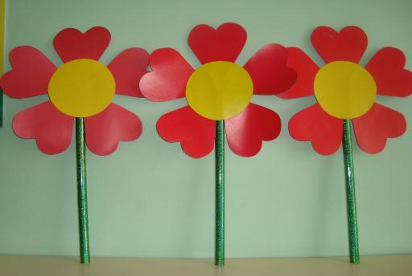
МОЖНО С НЕЮ ПОПЛЯСАТЬ МОЖНО ФОКУС ПОКАЗАТЬ НУ И САМОЕ ПРИЯТНОЕ ЭТО В ИГРЫ ПОИГРАТЬ

Slide 4
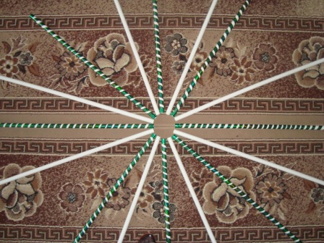
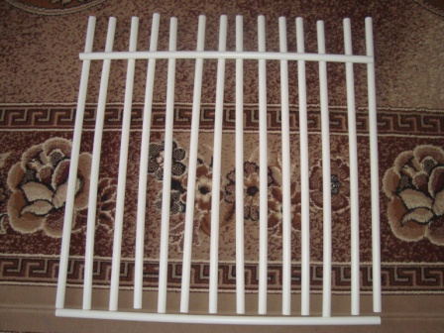

Slide 5
ФИЗИЧЕСКАЯ КУЛЬТУРА

Slide 8
ПОЗНАНИЕ

Slide 9
СЧЕТ

Slide 13
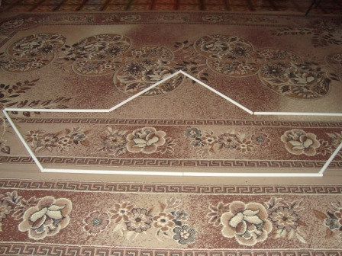
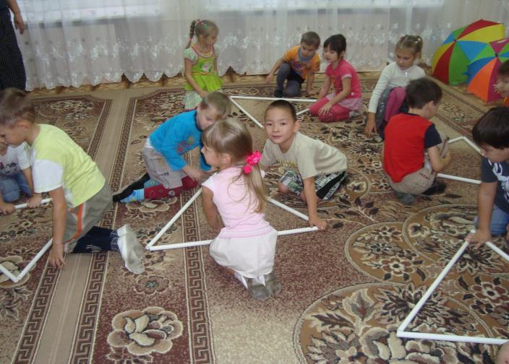
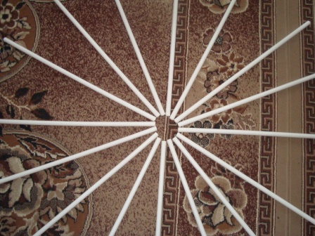
ВЫКЛАДЫВАНИЕ СИЛУЭТОВ

Slide 14
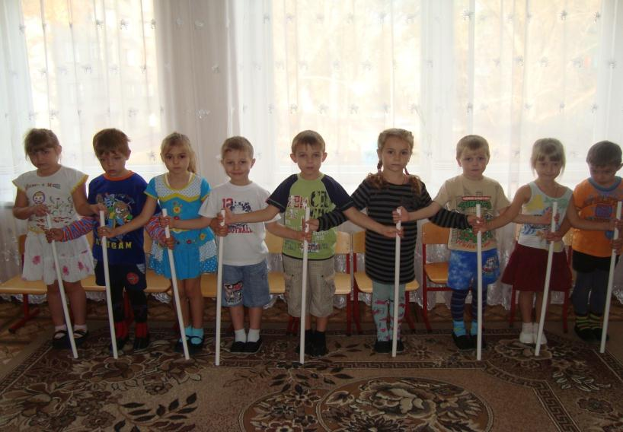
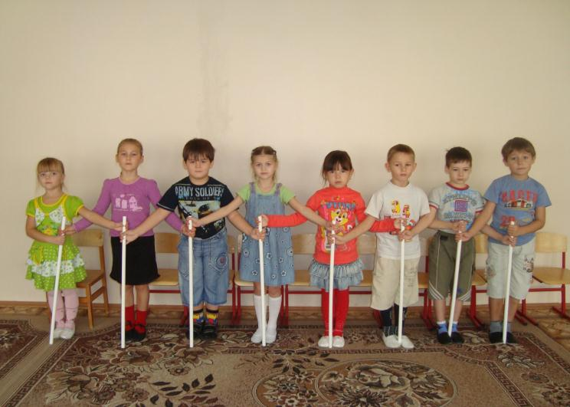
СОЦИАЛИЗАЦИЯ

Slide 15
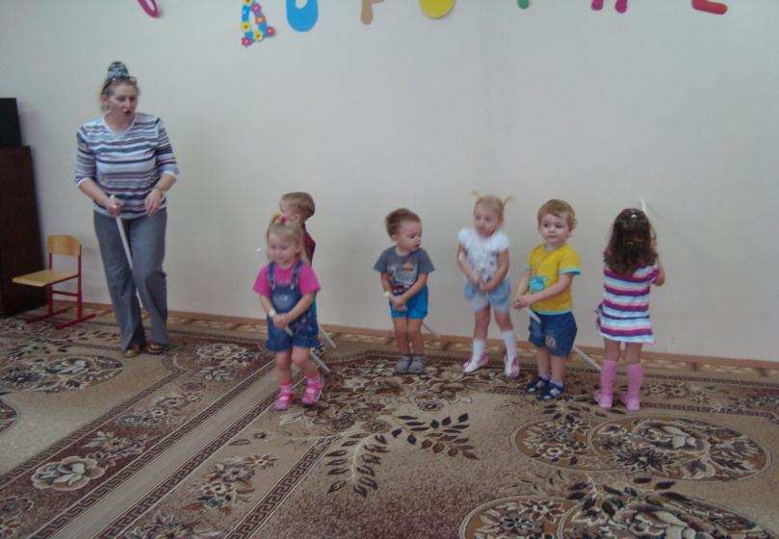
МУЗЫКА

Slide 17
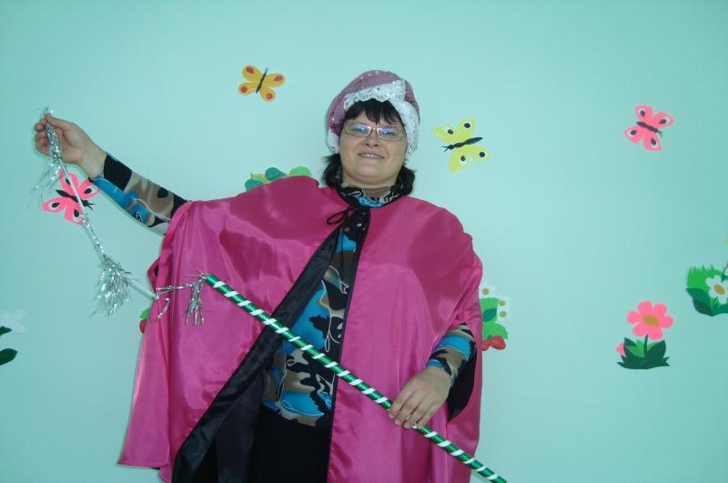
ФОКУСЫ

Slide 18
ТАНЦЫ

Slide 19
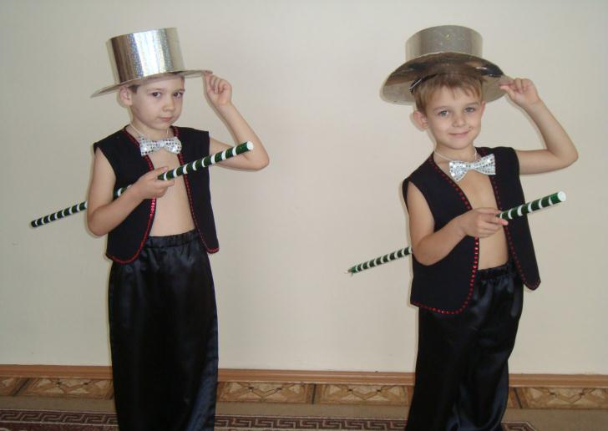
А знаете ли вы, что трость – это как элемент одежды, как дорогие туфли, часы, сумочка и очки. Когда издалека видна дорогая вещь.

Slide 20
СПАСИБО
ЗА
ВНИМАНИЕ!

